Slide 1

Современное состояние и перспективы развития российского рынка бункеровочных услуг
Капустин В.М., Чернышева Е.А., Махин Д.Ю.
кафедра технологии переработки нефти
РГУ нефти и газа (НИУ) имени И.М. Губкина.
Санкт-Петербург, 21 июня 2018

Slide 2

ПРОИЗВОДСТВО В РОССИИ ЖИДКОГО
ТОПЛИВА ДЛЯ ВОДНОГО ТРАНСПОРТА
РГУ Нефти и газа
им. И.М.Губкина
Вид топлива | 2010 г. | 2011г | 2012 г. | 2015г. | 2020г.
Топлива, производимые на НПЗ, млн.т :
Судовое маловязкое топливо | 3,7 | 4,4 | 4,9 | 3,5 | 3,3
Флотский мазут и моторное топливо | 1,2 | 1,9 | 1,7 | 1,5 | 1,4
Топлива, производимые в местах потребления, млн.т :
Бункеровочное топливо | 6,7 | 6,9 | 7,2 | 10,0 | 14,0
Всего жидкого топлива | 11,6 | 13,2 | 13,8 | 15,0 | 18,7
1

Slide 3
ПРОИЗВОДСТВО В РОССИИ
ТОПОЧНОГО МАЗУТА
РГУ Нефти и газа
им. И.М.Губкина
МЛН.Т
Показатель | 2010 г. | 2011г. | 2012г | 2015г | 2020г
Объем производства топочного мазута | 69,9 | 73,3 | 74,5 | 48,6 | 27,7
Потребность РФ в топочном мазуте | 14,4 | 17,3 | 17,8 | 14,1 | 14,9
в т.ч. на смешение для производства бункеровочного топлива | 4,1 | 4,5 | 4,9 | 6,9 | 8,4
Экспорт | 55,5 | 56,0 | 50,7 | 34,5 | 12,8
в т.ч. в СНГ | 0,8 | 1,0 | 1,1 | 0,7 | 0,6
2

Slide 4
Требования к характеристикам топочного мазута
Характеристика топочного мазута | Единица измерения | Нормы
Массовая доля серы, не более | % | 3,5
Температура вспышки в открытом тигле | °С | 90
3

Slide 5
Требования к характеристикам судового топлива
Характеристика судового топлива | Единица измерения | Нормы
Массовая доля серы, не более | % | 3,5 ( до 31 декабря 2010 г.) 2 (до 31 декабря 2012 г) 1,5 (с 1 января 2013 г.)
Температура вспышки в закрытом тигле, не ниже | °С | 61
4

Slide 6
Виды судового топлива
РГУ Нефти и газа
им. И.М.Губкина
Судовое топливо подразделяется на два основных вида:
тяжелое топливо (флотский мазут)- мазуты с вязкостью от 30 до 700 мм²/с, которые по международной классификации называются – residual или Intermediate Fuel Oil (IFO)
легкое топливо (судовое маловязкое или дизельное топливо)– дистилляты, по международной классификации – distillate или Marine Diesel Oil (MDO) и Marine Gas Oil (MGO.
5

Slide 7
Тяжелое судовое топливо
РГУ Нефти и газа
им. И.М.Губкина
Тяжёлое остаточное топливо - флотский мазут, имеют более низкую вязкость, температуру застывания, зольность и калорийность, чем топочный мазут;
Флотские мазуты получают смешением остаточных нефтепродуктов (мазут, гудрон, тяжёлые газойли вторичных процессов) и дизельных фракций как прямогонных, так и вторичного происхождения.
Флотские мазуты могут сжигаться в судовых котельных, использоваться как моторное топливо для мало-среднеоборотных дизелей и топливо для газотурбинных установок.
используются для малооборотных дизельных двигателей или для среднеоборотных (крейсерский режим)
6

Slide 8
Легкое судовое топливо
РГУ Нефти и газа
им. И.М.Губкина
Судовое маловязкое топливо— топливо, предназначенное для использования в судовых высоко- и среднеоборотных дизелях, а также на газотурбинных установках.
Изготавливается из дизельных фракций с добавлением легких газойлей вторичных процессов.
В отличие от дизельного топлива, имеет более низкое цетановое число и более высокое содержание серы
7

Slide 9
Основные положения по ограничению выбросов продуктов сгорания судовых топлив
РГУ Нефти и газа
им. И.М.Губкина
Для мировой бункерной отрасли в настоящий момент наибольшее значение имеет Приложение VI MARPOL 73/78 по вопросу ограничения выбросов продуктов сгорания в атмосферу.
В нем определены морские бассейны и районы SECA (SOx Emission Control Areas – зоны контроля за выбросами соединений серы), где, в первую очередь, контролируется выброс оксидов серы и установлены ограничения на ее содержание в судовом топливе.
Таким образом, все суда, проходящие зоны SECA, должны сжигать в этих зонах только такое топливо, в котором содержание серы не превышает 0,1 - 1,5%. Изменение нормы по содержанию серы в топливах затрагивают все виды мазутов и дистилляты.
8

Slide 10
Ограничения по содержанию серы в бункерных топливах (действующие и планируемые)
РГУ Нефти и газа
им. И.М.Губкина
Дата вступления ограничений в силу | Мазуты |  | Дата вступления ограничений в силу | Дизельные топлива
 | Зоны Seca | Вне зоны Seca |  | Зоны Seca | Вне зоны Seca
Май 19, 2006 г | max 1.5% Baltic Sea SECA |  | 2006 г | max 1.5% | max 1.5% (в портах и территориальных водах стран ЕС)
Ноябрь 21, 2007 г | max 1.5% Baltic Sea and North Sea SECA |  | 2007 г
2008 г |  |  | 2008 г |  | max 0.1% (в портах и территориальных водах стран ЕС)
Март 01, 2010 г. | max 1.0 % |  | 2010 г
Январь 01, 2012 г |  | max 3.5% | 2012 г
2013 г |  | max 1.5% | 2013 г
Январь 01, 2015 г | max 0.1 % |  | 2015 г
Январь 01, 2020 г |  | max 0.5% | 2020 г |  | max 0.5%
9

Slide 11
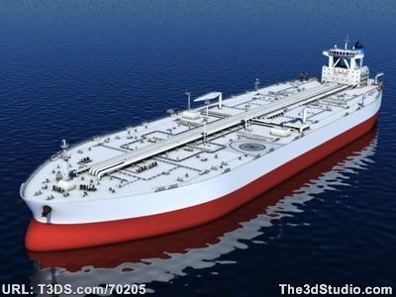
Стандарты на судовое топливо
РГУ Нефти и газа
им. И.М.Губкина
Международная организация по стандартизации (ISO) разработала два новых международных стандарта ISO 8217:2010 и ISO 8216-1:2010 по топливам для судовых двигателей морских судов и стационарных дизельных двигателях., определяет 4 категории дистиллятного топлива, одним из которых является топливо для дизельных двигателей для чрезвычайных целей. В нем также указывается 6 категорий топливных остатков.
В России - аналог - ГОСТ Р 54299-2010 «Топлива судовые. Технические условия», включает в себя 4 марки дистиллятного топлива и 11 марок судовых остаточных топлив
ГОСТ на судовое топливо:
1. Мазут флотский Ф-5, ф-12 – ГОСТ 10585-99.
2. Мазут топочный М-100 – ГОСТ 10585-99.
3. Мазут топочный М-40 – ГОСТ 10585-99.
4. Топливо дизельное Л-0,2-62 – ГОСТ 305-82.
ТУ на судовое топливо:
1. Топливо судовое IFO-30 – ТУ 0252-014-00044434-2001.
2. Топливо судовое IFO-180 – ТУ 0252-014-00044434-2001.
3. Топливо судовое IFO-380 – ТУ 0252-014-00044434-2001.
4. Вакуумные газойли – ТУ 38.401-58-62-93
и ТУ 0258-045-00044434-2004.
5. Топливо печное бытовое – ТУ 38.101656-2005.
6. Топливо маловязкое судовое – ТУ 38.101567-2005.
Технические регламенты на топливо ТР РФ № 118 с изм. И ТР ТС 013/2011:
- содержание серы – не более % масс. 3,5 (до 31 декабря 2010 г.)
2 (до 31 декабря 2012 г.)
1,5 (с 1 января 2013 г.)
0,5 ( с января 2010 г.) – ТР Таможенного Союза
Температура вспышки - не менее 61 °С
10

Slide 12
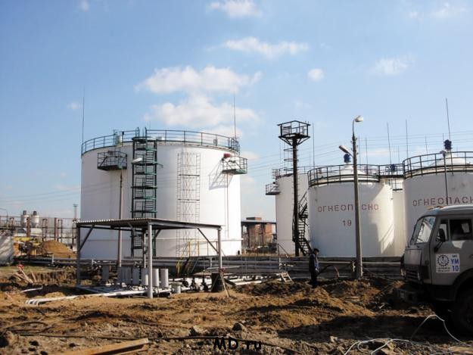

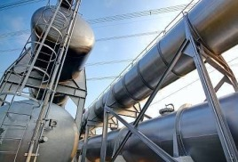
Основные способы производства малосернистого судового топлива
РГУ Нефти и газа
им. И.М.Губкина
1. Из нефтей с низким содержанием серы – Ачинский НПЗ, Волгоградский НПЗ, Афипский НПЗ, Новошахтинский НПЗ – сера на уровне 1,0 % масс. в тяжелом топливе и 0,1% мас. для легких судовых топлив;
2. Топливо, полученное из продуктов и остатков процессов каталитического и гидрокрекинга ;
3. Гидроочистка газойлевых фракций на установках высокого давления
4. Использование преимущественно легкого судового топлива – дизельного – как альтернативы мазуту и вовлечение низкосернистого дизельного топлива в производство судового топлива;
5. Использование природного газа , биотоплива ;
6. Применение специальных технологий улавливания и очистки от сернистых газов;
5. Использование инновационных технологий переработки остатков

Slide 13
ПЕРЕРАБОТКА ВЫСОКОСЕРНИСТЫХ НЕФТЕЙ
В настоящее время на российских НПЗ перерабатывают нефти с содержанием серы преимущественно до 1,8 % масс.
Увеличение в нефти содержания серы влечет за собой:
  снижение выработки моторных топлив
  увеличение расходов на переработку нефти
  (Капитальные вложения на создание мощностей по переработке высокосернистых нефтей на 15-20% больше капитальных вложений на переработку нефтей с содержанием серы до 1,8 % масс.)
Затраты на модернизацию НПЗ для переработки нефти с содержанием серы более 1,8 % масс. в зависимости от исходного уровня предприятия и сложности реализуемой схемы, оценивается в размере от 50 до 120$ на тонну перерабатываемого сырья

Slide 14
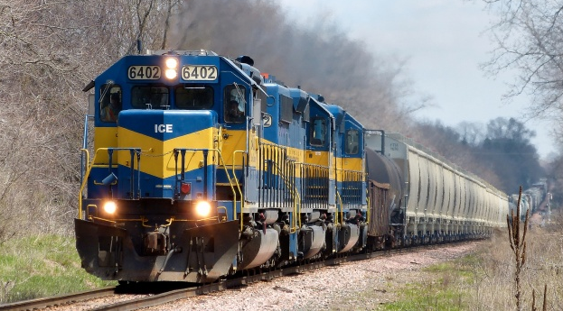
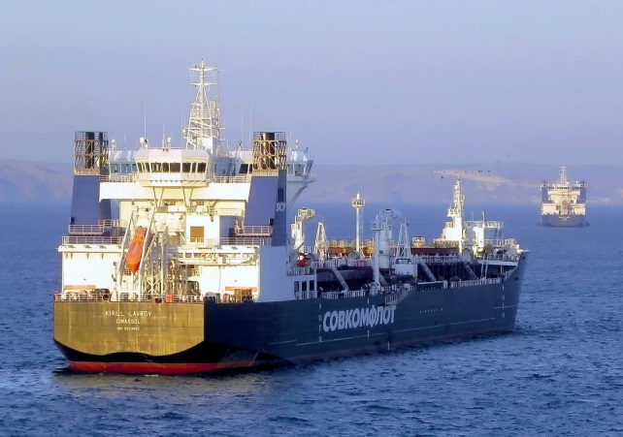
Влияние технологических прорывов на энергетические рынки и изменение конъюнктуры рынка светлых нефтепродуктов
На железнодорожном транспорте подавляющую долю в структуре топливопотребления занимает дизельное топливо. В масштабах мировой экономики не ожидается каких-либо серьезных изменений в структуре топливопотребления на железнодорожном транспорте в долгосрочной перспективе.
В водном транспорте около 80% в структуре топливопотребления приходится на мазут. В долгосрочной перспективе предполагается значительное повышение доли дизельного топлива за счет снижения доли мазута (до 40–45%), что связано с более высокой экологичностью данного вида топлива.
Рассчитано НИУ ВШЭ на основе World Energy Outlook 2015, World Oil Outlook 2014.
.

Slide 15
Добыча и распределение нефтяного сырья в 2015-2017 гг
Добыча
Экспорт
Поставка на внутренний рынок
Информация Минэнерго России

Slide 16
Текущее состояние нефтеперерабатывающих заводов России
В России 264 НПЗ различной производительности.
Основные - 34 завода мощностью более 1,0 млн. т год (26 – ВИНК и 8 независимых), суммарной установленной мощностью 310,4 млн т /год
Заводы ВИНК переработали в 2017 г. 234,9 млн. т нефти. Независимые - 34,6 млн. т. , 42 мини-НПЗ (из 230, которые отчитываются), переработали 10,5 млн. т нефти.
Российские НПЗ к 2016 году завершили в целом первый этап своей модернизации
Строительство мощностей по глубокой переработки нефти планировалось на втором этапе модернизации, и сроки реализации этого этапа в настоящее время сдвинуты к 2027 году.
Этот факт отрицательно скажется на возможностях НПЗ перерабатывать высокосернистое сырье.
Программа модернизации - новых установок 92, реконструкция – 35 установки. На сегодняшний день введено в действие 70 установок.
15

Slide 17
Динамика изменения объемов переработки нефти и производства основных видов нефтепродуктов в России в 2014-2017 гг.
Нефтепереработка | млн. т
 | 2014 | 2015 | 2016 | 2017 | % 2017/2016
Объем переработки | 289,0 | 282,4 | 280,5 | 279,9 | 100
Продукция
автобензин | 38,3 | 39,8 | 39,9 | 39,2 | 14,0
авиакеросин | 10,9 | 9,7 | 9,6 | 11,1 | 3,9
Дизельное топливо | 77,3 | 76,1 | 76,3 | 76,8 | 27,4
Мазут | 77,2 | 70,1 | 56,9 | 51,1 | 18,3
Битум | 5,78 | 4,97 | 5,4 | 5,9 | 2,1
Кокс | 1,97 | 1,95 | 2,82 | 3,37 | 1,2
Средняя загрузка | 95,0 | 94,0 | 91,6 | 90,3 | -
Глубина переработки нефти, % | 72,4 | 74,2 | 79,0 | 81,9 | -
Данные ЦДУ ТЭК

Slide 18
Переработка нефти за 2006-2035 гг., млн. т

Slide 19
Экспорт нефти и нефтепродуктов из России, млн. тонн
 | 2016 | 2017 | Δ,%
Нефть | 253,5 | 256,8 | «+» 1,3
Нефтепродукты (топливо) | 156,0 | 148,4 | «-» 4,9
Нефтепродукты всего | 160,1 | 155,0 | «-» 3,2
Бензин | 4,9 | 3,9 | «-» 20,4
Дизельное топливо | 43,7 | 44,2 | «+» 1,1
Мазут | 42,0 | 40,0 | «-» 4,7

Slide 20
Первичная переработка, тыс. т
 | 2015 | 2016 | 2017
Всего | 282 890 | 280 573 | 279 979
«Роснефть» | 75 310 | 73 148 | 71 711
«Башнефть» | 19 253 | 18 309 | 18 921
«ЛУКОЙЛ» | 41 828 | 41 752 | 43 219
«Сургутнефтегаз» | 18 728 | 18 529 | 18 187
«Газпром нефть» | 31 909 | 31 158 | 28 949
«Газпром» | 12 131 | 13 051 | 12 969
Независимая нефтегазовая комапания («ННК») | 4 224 | 4 717 | 4 669
«Славнефть» | 15 265 | 14 938 | 15 479
«Татнефть» | 8 659 | 8 710 | 7 848
«ФортеИнвест» | 5 527 | 4 546 | 4 744
Независимые НПЗ | 34 621 | 35 658 | 34 596
Мини-НПЗ | 8 764 | 9 112 | 10 484
Данные ЦДУ ТЭК

Slide 21
Производство автобензина, тыс. т
 | 2015 | 2016 | 2017
Всего | 39 213 | 39 997 | 39 225
«Роснефть» | 9 920 | 10 321 | 10 137
«Башнефть» | 4 535 | 4 076 | 3 766
«ЛУКОЙЛ» | 6 965 | 7 770 | 8 132
«Сургутнефтегаз» | 2 533 | 2 578 | 2 550
«Газпром нефть» | 7 127 | 7 349 | 6 791
«Газпром» | 3 313 | 3 095 | 3 150
«ННК» | 515 | 644 | 624
«Славнефть» | 2 597 | 2 618 | 2 590
«Татнефть» | 0 | 0 | 0
«ФортеИнвест» | 845 | 770 | 744
Независимые НПЗ | 612 | 526 | 479
Мини-НПЗ | 252 | 250 | 261

Slide 22
Производство дизельного топлива, тыс. т
 | 2015 | 2016 | 2017
Всего | 76 080 | 76 341 | 76 854
«Роснефть» | 21 173 | 20 576 | 20 402
«Башнефть» | 7 426 | 7 120 | 6 725
«ЛУКОЙЛ» | 12 658 | 13 529 | 15 865
«Сургутнефтегаз» | 6 386 | 6 520 | 6 536
«Газпром нефть» | 8 365 | 8 603 | 7 934
«Газпром» | 2969 | 2959 | 3 007
«ННК» | 806 | 870 | 912
«Славнефть» | 4 078 | 4 121 | 4 222
«Татнефть» | 1 392 | 1 591 | 1 410
«ФортеИнвест» | 1 619 | 1 077 | 912
Независимые НПЗ | 8 126 | 8 433 | 8 895
Мини-НПЗ | 1 082 | 944 | 928
Данные ЦДУ ТЭК

Slide 23
Производство мазута, тыс. т
 | 2015 | 2016 | 2017
Всего | 71 053 | 56 895 | 51 168
«Роснефть» | 21 946 | 17 402 | 15 849
«Башнефть» | 2 603 | 2 463 | 3 212
«ЛУКОЙЛ» | 8 312 | 6 182 | 5 451
«Сургутнефтегаз» | 7 684 | 7 720 | 7 111
«Газпром нефть» | 4 535 | 4 319 | 3 317
«Газпром» | 1 247 | 1 068 | 329
«ННК» | 1 006 | 83 | 111
«Славнефть» | 5 105 | 4 890 | 5 059
«Татнефть» | 2 176 | 1 263 | 0
«ФортеИнвест» | 1 476 | 652 | 697
Независимые НПЗ | 12 379 | 8 394 | 7 082
Мини-НПЗ | 2 584 | 2 451 | 2950,3

Slide 24
Планы модернизации нефтеперерабатывающих производств в 2011–2027 гг.
Заключено 18 соглашений
План - 135 установок:
реконструкция и строительство новых
реконструкция
Переработка остатков
Компоненты дизельного топлива
Новое строительство
Компоненты автомобильного бензина
Независимые НПЗ
ВИНК
Источник: Минэнерго России, ЦДУ ТЭК

Slide 25
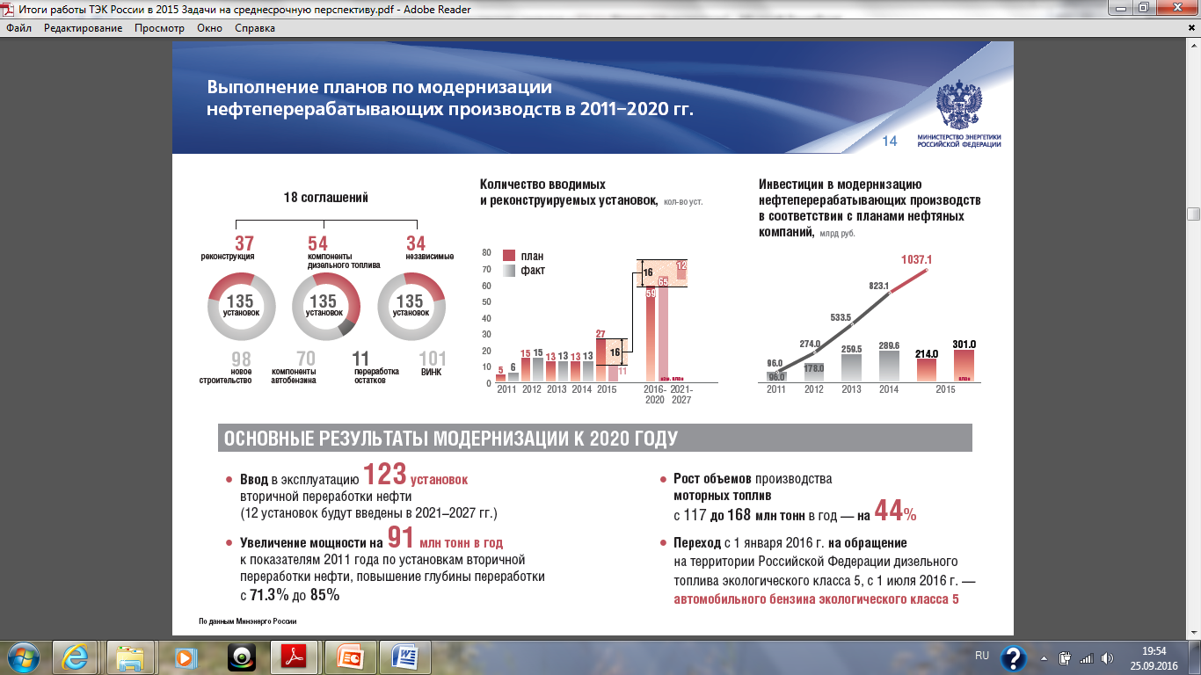
Выполнение планов по модернизации нефтеперерабатывающих производств в 2011–2027 гг. (2)
Источник: Минэнерго России, ЦДУ ТЭК

Slide 26
Планы модернизации нефтеперерабатывающих производств в 2011–2027 гг.
Количество вводимых и реконструируемых установок
Суммарное количество модернизированных и новых установок
Источник: Минэнерго России, ЦДУ ТЭК

Slide 27
Глубина переработки нефти за 2006-2035 гг., %

Slide 28
Глубина переработки нефтяного сырья
на отдельных НПЗ и в компаниях
Заводы России | Глубина переработки нефти по НПЗ России, %
ПАО «НК «Роснефть» | 75,5
ООО «РН-Комсомольский НПЗ» | 97,3
ООО «РН-Туапсинский НПЗ» | 66,4
АО «Сызранский НПЗ» | 75,4
АО «Новокуйбышевский НПЗ» | 75,3
ОАО «Куйбышевский НПЗ» | 60,1
АО «Ачинский НПЗ ВНК» | 69,8
АО «Ангарская НХК» | 91,0
АО «Рязанская НПК» | 69,7
ПАО «Саратовский НПЗ» | 81,8
ПАО «АНК «Башнефть» | 85,8
Филиал Башнефть-Новойл | 85,2
Филиал Башнефть-Уфанефтехим | 94,3
Филиал Башнефть-УНПЗ | 70,3
ПАО «ЛУКОЙЛ» | 84,3
ООО «ЛУКОЙЛ-Волгограднефтепереработка» | 91,7
ООО «ЛУКОЙЛ-ПНОС» | 95,4
ООО «ЛУКОЙЛ-УНП» | 69,8
ООО «ЛУКОЙЛ-Нижегороднефтеоргсинтез» | 71,0
Заводы России | Глубина переработки нефти по НПЗ России, %
ОАО «Сургутнефтегаз» | 57,6
ООО «Киришинефтеоргсинтез» | 57,6
ПАО «Газпром нефть» | 85,5
АО «Газпромнефть-Омский НПЗ» | 90,6
АО «Газпромнефть-МНПЗ» | 75,8
ООО «Газпром нефтехим Салават» | 87,2
ЗАО «Краснодарский НПЗ-КЭН» | 69,9
ОАО «ТАИФ-НК» | 73,4
ЗАО «ФортеИнвест» | 84,5
ПАО «Орскнефтеоргсинтез» | 84,5
АО «ННК» | 96,8
АО «ННК-Хабаровский НПЗ» | 96,8
ОАО «НГК «Славнефть» | 66,5
ОАО «Славнефть – ЯНОС» | 66,5
ООО «Афипский НПЗ» | 56,1
Яйский НПЗ филиал АО «НХС» | 60,7
ЗАО «Антипинский НПЗ» | 90,2
ООО «Марийский НПЗ» | 99,1
ОАО «Новошахтинский ЗНП» | 98,7
АО «ТАНЕКО» | 84,8
ООО «Ильский НПЗ» | 53,1
Итого по России | 79,0
* Протокол заседания Ассоциации нефтепереработчиков и нефтехимиков № 133 от 09.02.2017

Slide 29
Инвестиции в модернизацию нефтеперерабатывющих производств в соответствии с планами модернизации в 2011 – 2016 гг
Инвестиции, млрд. руб.
Суммарные инвестиции, млрд. руб.
Информация Минэнерго России

Slide 30
Динамика изменения мощностей по переработке нефти за 2005-2017 гг. в России
Динамика мощностей по переработке нефти 2005-2017 гг. , млн тонн |  |  |  | % к 2005 г.
Процессы | 2005 | 2010 | 2017
Первичная переработка нефти | 265,9 | 276,5 | 310,4 | 116,7
Каталитический риформинг | 26,1 | 26,1 | 29,1 | 111,5
Гидроочистка дизтоплива | 70,5 | 70,6 | 79,2 | 112,3
Гидроочистка бензина кат.крекинга | - | - | 6,03 | -
Изомеризация | 1,9 | 6,2 | 9,1 | 478,9
Каталитический крекинг | 17,8 | 21,2 | 24,6 | 138,2
Алкилирование | 0,6 | 1,3 | 2,1 | 345,0
Гидрокрекинг | 6,9 | 9,5 | 15,9 | 230,4
Коксование | 5,3 | 5,9 | 13,0 | 245,3
Висбрекинг гудрона | 12,7 | 22,7 | 24,3 | 191,3
Производство битума | 4,1 | 4,6 | 5,4 | 131,7

Slide 31
Введенные мощности
Изомеризация
2011 | Ярославский НПЗ
2013 | Московский НПЗ Саратовский НПЗ
2014 | Новокуйбышевский НПЗ Куйбышевский НПЗ Рязанская НПК Орскнефтеоргсинтез Астраханский ГПЗ
2017 | Газпром нефтехим Салават
Производство МТБЭ
2015 | Ангарская НХК
2016 | Куйбышевский НПЗ
Каталитический крекинг
2015 | Нижегороднефтеоргсинтез
2016 | Куйбышевский НПЗ
Гидроочистка бензина кат. крекинга
2012 | Омский НПЗ Ярославский НПЗ
2013 | Московский НПЗ Уфимский НПЗ
2015 | Нижегороднефтеоргсинтез
Каталитический риформинг
2014 | Новокуйбышевский НПЗ
2017 | Газпром нефтехим Салават
Алкилирование
2012 | Новоуфимский НПЗ
2015 | Ниэегороднефтеоргсинтез
Гидрокрекинг
2013 | Хабаровский НПЗ КИНЕФ
2014 | Танеко
2016 | Волгограднефтепереработка
Гидроочистка дизельного топлива
2012 | Омский НПЗ Волгограднефтепереработка КИНЕФ
2013 | Ярославский НПЗ Хабаровский НПЗ
2014 | Хабаровский НПЗ
2015 | Пермнефтеоргсинтез Антипинский НПЗ
2016 | Антипинский НПЗ
УЗК
2015 | Пермнефтеоргсинтез
2016 | Танеко Антипинский НПЗ

Slide 32
Модернизация в 2016 г.
Наименование предприятия | 2014, % | 2015, % | 2016, % | +/- к прошлому году
АО «ТАНЕКО» | 77,5 | 74,1 | 94,8 | 10,7
3 июля 2016 года в режим комплексного опробования оборудования успешно выведена установка замедленного коксования
в
Ввод новых мощностей в 2016 году*
НПЗ | Установки | Мощность (тыс.т)
ООО «Лукойл-Пермнефтеоргсинтез» | Гидроочистка дизельного топлива | 1500,0
ООО «Волгограднефтепереработка» | Комплекс глубокой переработки вакуумного газойля (гидрокрекинг) | 3500
АО «Газпромнефть-ОНПЗ» | Установка алкилирования | (реконструкция с увеличением мощности до 412 тыс.т / год)
ЗАО «Антипинский НПЗ» | Гидроочистка дизельного топлива | 2600
 | Установка замедленного коксования | 1220
ОАО «Новошахтинский НПЗ» | Установка по производству дорожного битума | 700
 | ЭЛОУ-АВТ-2 (первая очередь – блок ЭЛОУ-АТ) | 2,5 млн
АО "Куйбышевский НПЗ" | Установка каталитического крекинга | 1 150
 | Установка каталитического риформинга | 1 000
 | Установка МТБЭ | 280
*Информация ПАО «Татнефть», Минэнерго РФ,
** Протокол заседания Ассоциации нефтепереработчиков и нефтехимиков № 133 от 09.02.2017

Slide 33
ввОДЫ МОЩНОСТЕЙ В 2017 ГОДУ
Наименование | Предприятие | Мощность, тыс. т/год | Реализация
Установка каталитического риформинга | ООО «ПО «Киришинефтеоргсинтез» | 1 200,0 | Пуско-наладочные работы
Установка изомеризации | ООО «ПО «Киришинефтеоргсинтез» | 1 100,0 | Пуско-наладочные работы
Установка изомеризации | АО «ТАНЕКО» | 400 | -
Установка изомеризации (КУПВБ) Не входит в 4СС | АО «Антипинский НПЗ» В феврале 2018 | 232 | Пуско-наладочные работы
Гидроочистка бензина (КУПВБ) | АО «Антипинский НПЗ» | 952 | Пуско-наладочные работы
Установка каталитического риформинга (КУПВБ) | АО «Антипинский НПЗ» | 288 | Пуско-наладочные работы
Установка каталитического риформинга | АО «Куйбышевский НПЗ» | Реконструкция без увел. мощности, II этап | -
Установка каталитического крекинга | АО «Московский НПЗ» | Реконструкция увел. мощности на 300 т.т./г | 27 ноября 2017
Установка изомеризации | "Газпром нефтехим Салават" | 434 | -
Установка гидроочистки бензина перед изомеризацией | "Газпром нефтехим Салават" | 440 | 1.02.2017
Гидроочистка дизельного топлива | Рязанская НПК | 2000 (рек) | 2017 вместо 2018

Slide 34
Перспективы ввода мощностей
Изомеризация
2018 | Танеко (вместо 2020)
2019 | Ильский НПЗ
 | Яйский НПЗ
2020 | Нижегороднефтеоргсинтез
2021-2027 | Краснодарский НПЗ Туапсинский НПЗ
Производство МТБЭ
2019 | Сызранский НПЗ
2021-2027 | Рязанская НПК
Каталитический крекинг
2019 | Сызранский НПЗ
2019 | Газпром нефтехим Салават
2020 | Танеко
Каталитический риформинг
2018 | Московский НПЗ
 | Танеко (вместо 2020)
2019 | Ильский НПЗ
 | Яйский НПЗ
2021-2027 | Краснодарский НПЗ Туапсинский НПЗ
Гидроочистка бензина кат. крекинга
2021-2027 | Ангарская НХК Рязанская НПК
Комплекс глубокой переработки нефтяных остатков
2024 | Ярославский НПЗ
2018 | ТАИФ-НК (вместо 2017)
Гидроочистка дизельного топлива
2018 | Омский НПЗ
2019 | Ачинский НПЗ Новокуйбышевский НПЗ Ильский НПЗ
2020 | Комсомольский НПЗ Сызранский НПЗ Танеко Афипский НПЗ
2021 | Марийский НПЗ (вместо 2020 гг)
2023 | Яйский НПЗ
2024 | Новошахтинский НПЗ (вместо 2019)
2021-2027 | Ангарская НХК
Алкилирование
2018 | Ангарская НХК
УЗК
2020 | Уфимский НПЗ Марийский НПЗ
 | Антипинский НПЗ (на рассмотрении вместо 2020г)
2022 | Ильский НПЗ Афипский НПЗ
2024 | Яйский НПЗ

Slide 35
Перспективы ввода мощностей гидрокрекинга
Возможные вводы мощностей гидрокрекинга
Гидрокрекинг |  | Тыс. т
2018 | Туапсинский НПЗ | 4000
2018 | Орскнефтеоргсинтез (вместо 2020 г) | 1600
2019 | Ачинский НПЗ Новокуйбышевский НПЗ | 2050 2050
2020 | Комсомольский НПЗ Афипский НПЗ Ильский НПЗ | 2050 4400 900
 | Антипинский НПЗ (на рассмотрении вместо 2020г) | 2550
2022 | Краснодарский НПЗ | 2000
2024 | Новошахтинский НПЗ (вместо 2019 г) | 1500
2021-2027 | Рязанская НПК | 2200
Наименование предприятия | Наименование установки | Мощность, тыс.т
Московский НПЗ | Установка гидрокрекинга вакуумного газойля | 2 000
Газпром нефтехим Салават | Установка гидрокрекинга | 1 500
Омский НПЗ | Установка гидрокрекинга | 2 000
Кириши нефтеоргсинтез | Гидрокрекинг нефтяных остатков | 5 000
Саратовский НПЗ | Комплекс гидрокрекинга вакуумного газойля | 2 200
Ново-Уфимский НПЗ | Установка гидрокрекинга | 2 100
Ярослав нефтеоргсинтез | Гидрокрекинг ВГ | 2 000
Куйбышевский НПЗ | Гидрокрекинг ВГ | 1 600
Сызранский НПЗ | Гидрокрекинг ВГ | 1 465

Slide 36
Изменение планов модернизации на следующий период (с 2018 г)
Изменение планов модернизации
В 2018 году 5 установок (по 4СС – 7 установок)
Уменьшение в 2011-2020 году общего количества установок до 108 (по 4СС – 10 установок)
Количество установок вводимых до 2027 г. увеличится - 128 установок (по 4СС – 127 установок)

Slide 37
Проблемы и перспективы модернизации нефтепереработки России
ПРОБЛЕМЫ МОДЕРНИЗАЦИИ НЕФТЕПЕРЕРАБОТКИ РОССИИ
Сокращение капитальных вложений в нефтепереработку и нефтехимию
Замедление программы модернизации нефтепереработки и перенос сроков ввода установок глубокой переработки углеводородного сырья
Ухудшение качества нефти в магистральной трубопроводной системе может привести к увеличению себестоимости продукции нефтепереработки и снижению выручки от экспорта нефтяного сырья
Снижение объемов первичной переработки нефти;
Необходимость развития внутреннего рынка потребления нефтепродуктов;
Ориентирование нефтепереработки на производство сырья для нефтехимии;
ПЕРСПЕКТИВЫ МОДЕРНИЗАЦИИ НЕФТЕПЕРЕРАБОТКИ РОССИИ
Реализация второго этапа модернизации нефтеперерабатывающих предприятий
увеличение глубины переработки нефти
Увеличение доли российских технологий
Увеличение доли российского оборудования
Увеличение доли российских катализаторов нефтепереработки
Осуществляется реализация технологий, получивших статус «Национальный проект»
В связи с увеличение высокосернистого сырья, ведущие компании отрасли приступили к реализации комплексных проектов (гидрокрекинг - замедленное коксование (АО «Ачинский НПЗ ВНК», ООО «РН-Комсомольский НПЗ», АО «Новокуйбышевский НПЗ»)
Создание дорожной карты по присадкам к топливам и маслам

Slide 38
Спасибо за внимание!

